Slide 1
A súlyos stádiumú demencia egészségügyi kihívásai
Dr. Kázár Ágnes Eszter
háziorvos
SZIME XXV. szakmai konferencia
2026. február 16-17. Siófok
Notes:
Köszönetnyilvánítás
Bemutatkozás
Gyakorló háziorvosként állok most itt. A hangsúly a gyakorlón és a most-on van. Gyakorló, azaz naponta minden szakterület, minden tudásával felvértezett, empatikus és asszertív orvosa igyekszem lenni pácienseimnek, miközben fejlesztem magam informatikából, hogy excell táblákat tudjak gyártani, hogy naprakész legyek, ha jön a hóesés, hogy hány krónikus fekvő, hány dializált, hány várandós, hány egyedi engedélyes gyógyszert szedő beteg ellátását biztosítom, vagy vonalkódot csipogtatok a vastagbél szűréshez kiadandó mintavételi csövekről, vagy igyekszem pontos számot mondani a Nepegészségügyi Osztálynak, hogy hányan fognak oltakozni influenza ellen a praxisban, természetesen elmegyek az oltóanyagért. Naponta próbáljuk meggyőzni a betegeinket, hogy a köhögésre, torokfájásra nem kell antibiotikumot szedni, vagy azért mert munka közben 120-ra emelkedett a beteg pulzus nem kell kardiológia szakrendelésre menni azonnal, hogy 80 évesen már van, aki nem alkalmas a gépjármű vezetésre, hogy telemedicinában nem tudom megmondani, hogy van-e tüdőgyulladása, vagy hogy természetes ha a hólapátolás után fáj a derék, miatt nem kell sürgősen a reumatológiára menni, vagy a vérnyomás csak akkor megy le, ha a beteg beveszi az előírt dózisban a gyógyszert és mindezt sorolhatnám holnap reggelig
A most azért fontos, mert az orvoshiány miatt a háziorvosok biztosítják a szociális intézmények, az iskolák, a munkahelyek orvosi ellátását, háziorvosk végzik a keresőképtelenségi felülvizsgálatok, a megváltozott munkaképességűek szakértői vizsgálatát. E mellett számtalan szakvizsgájuk révén besegítenek a szakrendelői munkába, értékelik a tüdőszűrő felvételeit, ül-orr-gégészeti, belgyógyászat, tüdőgyógyászat, diabetológia, gyermeksebészeti szakrendelésben dolgoznak és segítik a kórházi sürgősségi, belgyógyászati ügyeleti ellátásokat is És akkor prevenciós rendelés, betegedukáció, önképzés/pontszerzés, pályázatok, indikátor, anyakönyvezési feladatok, ügyelet …
Azt gondolom, hogy nem tétlenkedünk.
Mindezekkel érintettként készültem erre az előadásra.

Slide 2
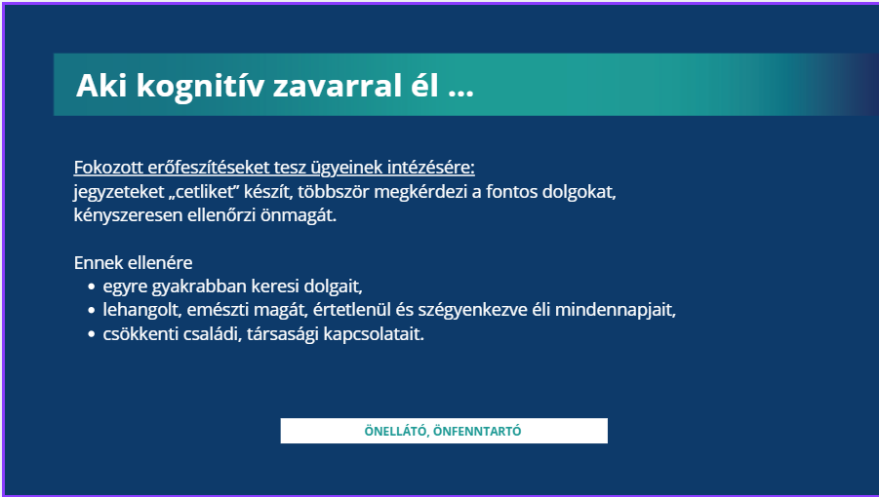

Slide 3
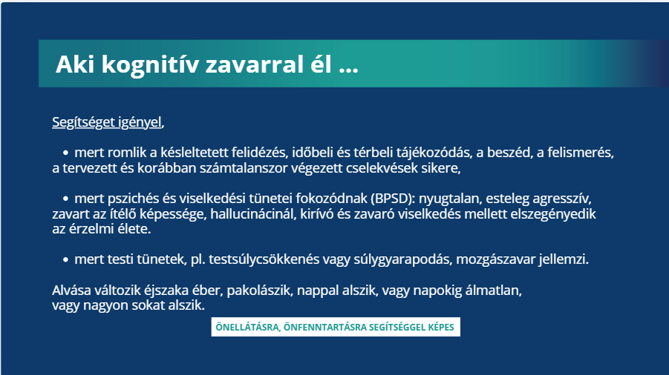

Slide 4
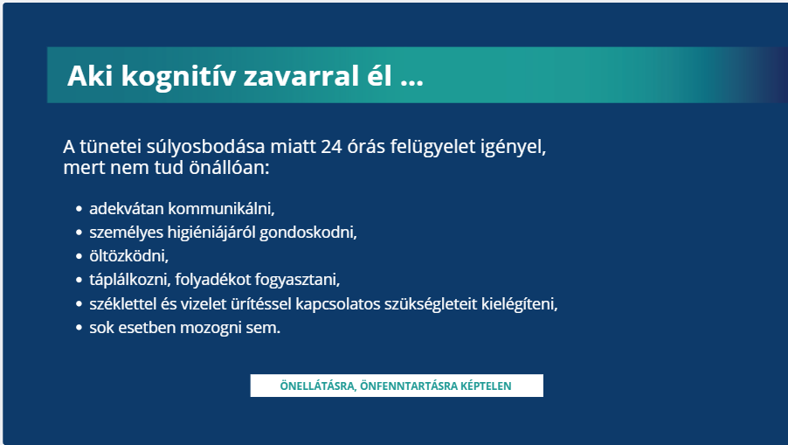

Slide 5

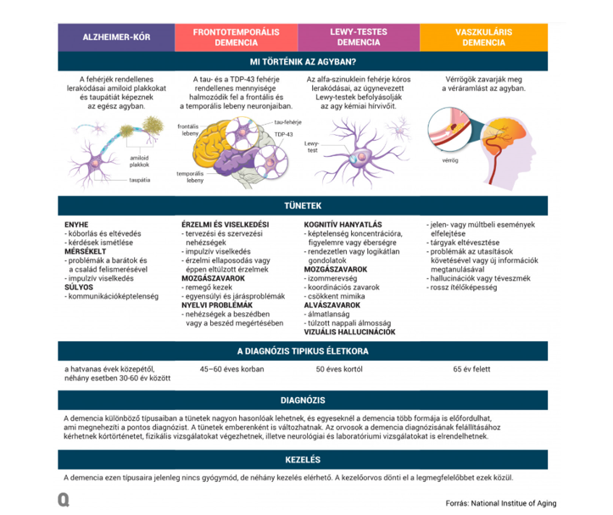
A demencia sokszínűsége

Slide 6
A demencia stádiuma
A demencia fennállása vagy súlyossága nem állapítható meg a pszichometriai teszteken adott teljesítményből, mert az a tünetek által okozott életviteli nehezítettség függvénye!

Slide 7
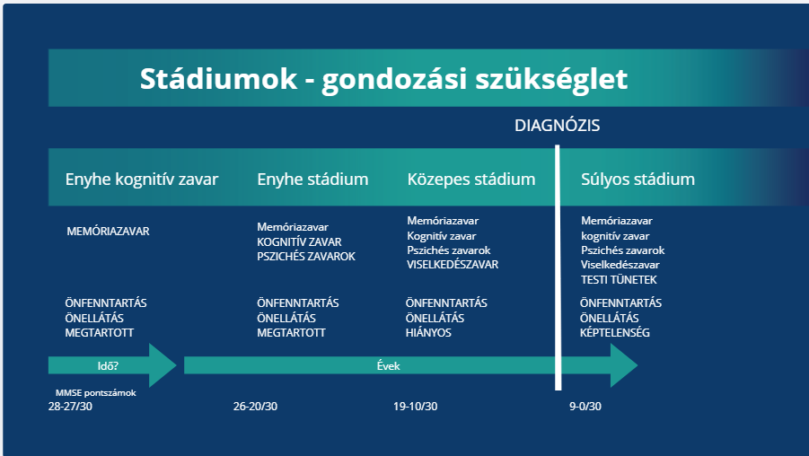

Slide 8
Gondozási kihívások
Kommunikációs nehézségek
Az egészségi állapot változásai
Elvárások (hozzátartozói)

Slide 9
Kommunikációs nehézségek

Slide 10
Kommunikációs nehézségek
Expresszív zavarok
Receptív zavarok
Pragmatikai és szociális kommunikáció
Nonverbális kommunikáció
Lexikai deficit
Anómia (szóelőhívási zavar)
Szókincs redukció
Echolalia vagy perseveráció
Morfoszintaktikai összeomlás
Rövid, töredezett mondatok
Nyelvtani struktúrák eltűnése
Egy-két szó vagy hangmaradvány
Motoros komponens
Artikulációs gyengeség
Apraxia (mozgástervezési zavar)
Mutizmus
Egyszerű instrukciók követésének zavara
Absztrakt kifejezések értelmezési képtelensége
Időbeli és térbeli referenciák feldolgozásának zavara
Pragmatikai félreértések
.
Tématartás hiánya
Kontextusérzékenység csökkenése
Nonverbális jelek félreértelmezése
Szociális reciprocitás elvesztése
Arckifejezés
Affektív mimika csökkenése
„Maszk-szerű” arc
Gesztus és testhasználat
Csökkent spontán gesztikuláció
Motoros rigiditás
Szemkontaktus
Rövid idejű vagy elmaradó
Tekintet fókuszálási nehézség

Slide 11
Kommunikációs nehézségek
Megmaradó kommunikációs csatornák
Viselkedés, mint kommunikáció
Klinikai következmények
Érzelmi reakciókészség
Proszódia iránti érzékenység (hangszín, ritmus)
Zenei stimulusokra adott válasz
Érintésre adott reakció
Ismerős arcokra/hangokra adott affektív válasz
Agitáció
Kiabálás
Elhúzódás
Motoros nyugtalanság
.
Tématartás hiánya
Kontextusérzékenység csökkenése
Nonverbális jelek félreértelmezése
Szociális reciprocitás elvesztése

Slide 12
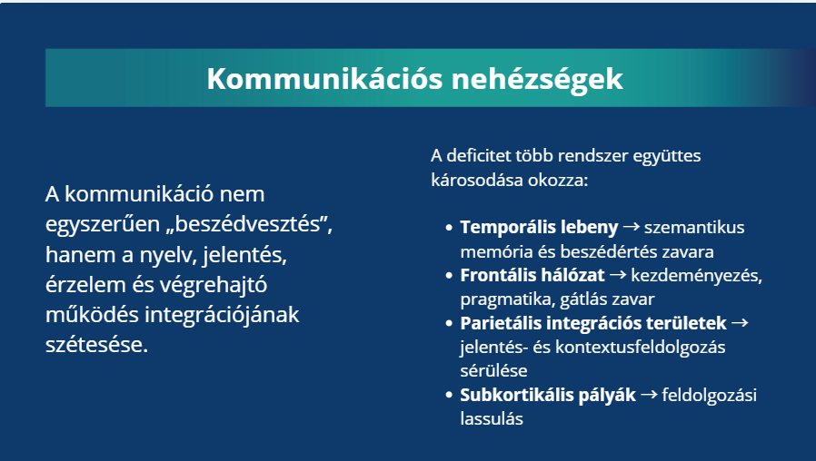

Slide 13
Kommunikációs nehézségek
Súlyos demenciában a kommunikáció:
Globálisan sérül (expresszív + receptív + pragmatikai)
A verbális csatorna összeomlik
Az affektív és szenzoros válaszkészség sokáig megmarad
A viselkedés kommunikációs funkciót vehet át
A kommunikáció etikai dimenziója!
A kommunikációs képesség elvesztése nem jelenti a személyiség vagy az élményvilág megszűnését. A kommunikáció fenntartása az emberi méltóság része.

Slide 14
Kommunikációs nehézségek
A zavarok nem kizárólag nyelvi eredetűek, hanem kognitív, perceptuális, motoros és affektív komponenseket is érintenek.
A válasz hiánya nem egyenlő a megértés teljes hiányával. A feldolgozási idő extrém módon meghosszabbodhat.
Frontotemporális dominanciájú demenciában különösen markáns lehet az empátia és szociális gátlás zavara.
Súlyos demenciában az affektív-szenzoros hálózatok relatíve tovább megőrződnek.
A súlyos demenciában gyakran nem pszichiátriai tünet, hanem kommunikációs forma, amely fájdalmat, diszkomfortot vagy szenzoros túlterhelést jelez.

Slide 15
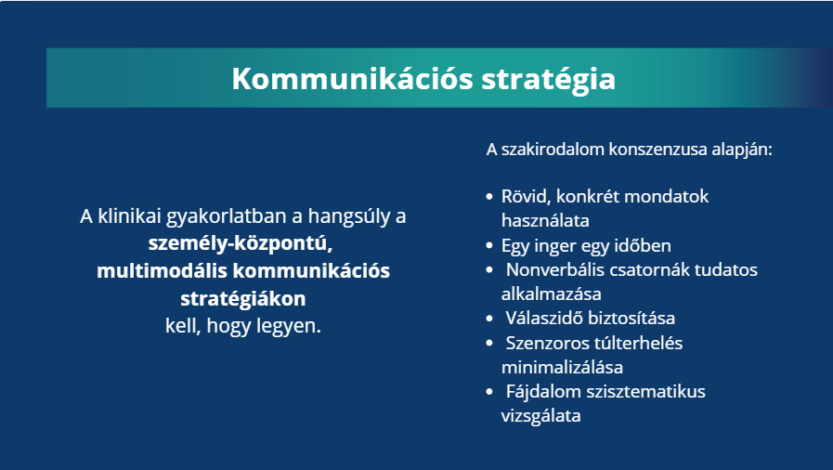

Slide 16
Az egészségi állapot kihívásai

Slide 17
Az egészségi állapot kihívásai
Táplálkozási és nyelésproblémák
Mozgáskorlátozottság
Fertőzésekre való hajlam
Viselkedési és pszichés tünetek
Nyelészavar (diszfágia) → félrenyelés
Gyakori tüdőgyulladás (aspiráció miatt)
Súlyvesztés, alultápláltság
Szondatáplálás
Fokozott elesési, baleseti kockázat
Izomsorvadás
Járásképtelenség
Inaktivitás
Felfekvések (decubitus)
Izom és ízületi contracturak
.
Húgyúti fertőzések
Felső és alsólégúti betegségek
Sebfertőzések - decubitus
Nyugtalanság, agitáció
Agresszió
Hallucinációk
Alvászavar
Elutasítás

Slide 18
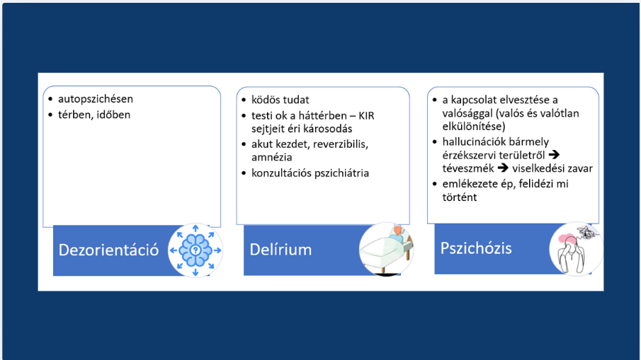
A „zavart” beteg

Slide 19
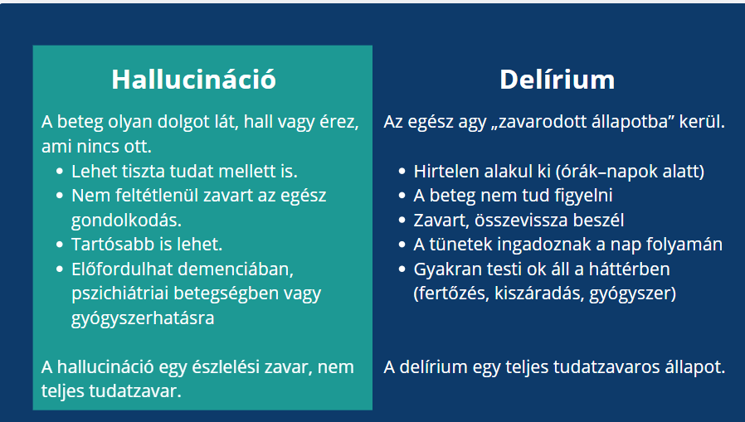

Slide 20
Hallucináció / delírium
Hallucináció = érzékelési tévedés, ami lehet tiszta tudat mellett
Delírium = az egész tudat zavart

Slide 21
Hozzátartozói elvárások

Slide 22
Elvárások
1. Biztonság és egészség
Fizikai biztonság: biztonságos környezet, leesésgátlók, riasztórendszer, jól kialakított fürdőszobák stb.
Egészségügyi ellátás: rendszeres orvosi ellenőrzés, gyógyszeradagolás, szükség esetén sürgősségi ellátás, hozzáférés szakorvosokhoz.
Higiénia és tisztaság: rendezett, tiszta szobák és közösségi terek, higiénikus körülmények.
2. Személyre szabott gondoskodás
Egyéni szükségletek figyelembevétele: étkezési szokások, gyógyszerek, mozgáskorlátozottság, mentális állapot.
Rugalmasság: a lakó igényeihez igazodó napi program, választható tevékenységek.
Dignitás és tisztelet: az intézmény dolgozóinak empatikus, tiszteletteljes hozzáállása.
Notes:
Véleményem szerint sok hozzátartozó elveszi a realitás érzékét, a saját lelkiismeretének megnyugtatása miatt
Fizikai biztonság: játszóteres példa
Egészségügyi ellátás – állandó küzdelem, hogy legyen orvos,
Egyéni szükségletek – közösségben? Házirend, nagy létszám/kevés gondozó
Rugalmasság: közösségi programok vannak,

Slide 23
Elvárások
3. Szociális és lelki támogatás
Közösségi élet: társas kapcsolatok ápolása, programok, közös tevékenységek.
Mentális egészség: szükség szerint pszichológusi vagy mentálhigiénés támogatás.
Családi kapcsolatok támogatása: látogatási lehetőségek, információadás a hozzátartozóknak a lakó állapotáról.
4. Minőségi ellátás és átláthatóság
Szakmai kompetencia: képzett, tapasztalt ápolók és gondozók.
Átlátható működés: költségek, szabályok, házirend, panaszkezelés érthető és nyílt módon.
Kommunikáció: rendszeres tájékoztatás, visszajelzések meghallgatása.

Slide 24
Elvárások
5. Életminőség és komfort
Kényelmes szállás: világos, tiszta szobák, saját bútor, lehetőség személyes tárgyak behozatalára.
Étkezés: ízletes, változatos, egészséges ételek, speciális diéták figyelembevétele.
Szabadidő, programok: kulturális, kreatív, mozgásos tevékenységek.

Slide 25
Elvárások
A hozzátartozók elvárásai a bentlakásos szociális intézményekkel kapcsolatban több kulcsterületre koncentrálnak:
Minőségi, személyre szabott ellátás
Tisztelet, méltóság, empátia
Nyílt, tiszta kommunikáció és partneri viszony a személyzettel
A család aktív bevonása, informáltsága
Támogatás a család számára (pl. pszichológiai, adminisztratív)

Slide 26
